Slide 1
共享充电桩
编号：001
等待您的使用，点击下方按键开始使用
开始

Slide 2


选择您的登录类型
商家
用户

Slide 3

商家功能
用户信息
该功能信息已经注册的用户信息

Slide 4


用户功能选择
注册
登录

Slide 5
用户功能
详细信息
余额充值
开始充电

Slide 6

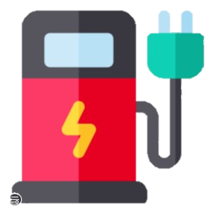
普通充电
充电类型选择
快速充电
提示：1、快速充电每分钟 4 RMB 2、普通充电每分钟 1 RMB

Slide 7
充值中……
金额：
RMB

Slide 8
本次充电结算
充电分钟：
分钟
充电金额：
RMB
剩余金额：
RMB
本次打折：
折
确定

Slide 9
当前账号余额
剩余金额：
RMB
确定

Slide 10
数字输入键盘
1
2
3
4
5
6
7
8
9
del
0
√

Slide 11
用户登录
账号：

Slide 12
用户登录
密码：

Slide 13
用户注册
账号：
请输入您的电话号码作为注册账号

Slide 14
用户注册
密码：
请输入6位数字作为密码

Slide 15
用户注册
密码：
请再次输入密码

Slide 16
商家登录
账号：

Slide 17
商家登录
密码：

Slide 18
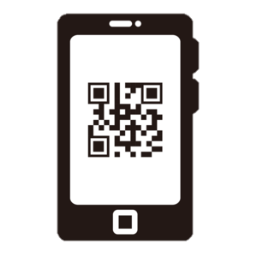

支付方式选择
二维码支付
余额支付

Slide 19
感谢您
使用本机充电
有缘再见

Slide 20
提示框
提示
登录成功！！！
确定

Slide 21
提示框
提示
注册成功！！！
确定

Slide 22
提示框
提示
充值成功！！！
确定

Slide 23
提示框
提示
充电完成！！！
确定

Slide 24
提示框
提示
注册成功！！！
是否现在登录！！
确定
取消

Slide 25
提示框
提示
是否退出登录！！
确定
取消

Slide 26
提示框
错误
账号输入错误！！
确定

Slide 27
提示框
错误
密码输入错误！！
确定

Slide 28
提示框
错误
账号格式错误！！
确定

Slide 29
提示框
错误
未能找到该账号！！
确定

Slide 30
提示框
错误
该账号已被注册！！
确定

Slide 31
提示框
错误
密码位数错误！！
确定

Slide 32
提示框
警告
账号余额不足！
确定

Slide 33
提示框
充电完成
请拔出电枪！！
确定

Slide 34
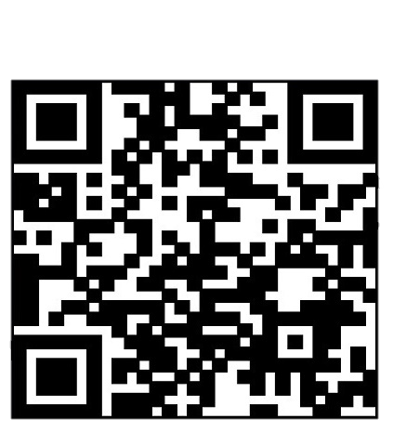
二维码支付
我已支付

Slide 35
注册成功

